Slide 1
CHƯƠNG IX: ĐỒ THỊ
1. Định nghĩa
2. Các khái niệm
3. Biểu diễn đồ thị trong máy tính
4. Các thuật toán tìm kiếm trên đồ thị
5. Bài toán tìm đường đi ngắn nhất
6. Bài toán cây khung
7. Tính liên thông của đồ thị

Slide 2
1. Định nghĩa
Là một cấu trúc rời rạc G=< V, E>
V là tập các đỉnh ( vertices)
E là tập các cạnh ( Edges) - tập các cặp (u,v) mà u,v là hai đỉnh thuộc V.

Slide 3
1. Định nghĩa
Dựa vào đặc tính của tập E:
  G là đơn đồ thị nếu giữ hai đỉnh u và v bất kì có nhiều nhất một cạnh
  G là đa đồ thị nếu giữ hai đỉnh u và v bất kì có thể có nhiều hơn một cạnh

Slide 4
1. Định nghĩa
  G-undirected graph nếu (u,v)=(v,u).
  G-directed graph nếu (u,v)<>(v,u), gọi là các cung.

Slide 5
1. Định nghĩa
Hình A Hình B Hình C Hình D
Hình A: Đơn đồ thị, vô hướng
Hình B: Đơn đồ thị, có hướng
Hình C: Đa đồ thị, vô hướng
Hình D: Đa đồ thị, có hướng

Slide 6
2. Các khái niệm
a) Cạnh liên thuộc, đỉnh kề, bậc
  Nếu e=(u,v) thì u,v kề nhau (adjacent) và e là liên thuộc với u và v
  Nếu e là một cung thì ta nói u nối tới v và v nối từ u. Cung e đi ra khỏi đỉnh u ( đỉnh đầu) và đi vào đỉnh v ( đỉnh cuối).
  Bậc (degree) của v ( deg(v)) là số cạnh liên thuộc với v.

Slide 7
2. Các khái niệm
Ví dụ
2
3
2
3
1
4
1
4
4
6
5
6
5

Slide 8
2. Các khái niệm
b) Đường đi và chu trình
  Một đường đi P=( v₁…v_{p}) mà cạnh v_{i-1}v_{i} thuộc E với mọi i 1<=i<=p).
  P gọi là đơn giản nếu tất cả các đỉnh trên đường đi đều phân biệt.

Slide 9
2. Các khái niệm
  Một đường đi con của P là một đoạn liên tục dọc theo P.
  P gọi là đơn giản nếu tất cả các đỉnh đều là phân biệt.
  P gọi là chu trình (circuit) nếu v₁=v_{p}
  Một đồ thị vô hướng gọi là liên thông (connected) nếu với mọi cặp đỉnh (u,v) đều có u đến được v.

Slide 10
3. Biểu diễn đồ thị trong máy tính
a) Ma trận kề
Đánh số thứ tự các đỉnh của đồ thị từ 1 đến n → biểu diễn đồ thị bằng một ma trận vuông cấp n gọi là ma trận kề:
  a[i,j]=1 nếu i, j là cạnh thuộc E.
  a[i,j]=0 nếu i, j là cạnh không thuộc E.

Slide 11
Các tính chất của ma trận kề:
  Đối với đồ thhị vô hướng thì ma trận kề là đối xứng (a[i,j]=a[j,i]).
  Tổng các số trên hàng i bằng tổng các số trên cột i =deg(i)

Slide 12
Ví dụ
1
1
0 0 1 1 0
0 0 0 1 1
1 0 0 0 1
1 1 0 0 0
0 1 1 0 0
0 0 1 0 0
0 0 0 1 0
0 0 0 0 1
1 0 0 0 0
0 1 0 0 0
5
2
5
2
A =
A =
4
3
4
3

Slide 13
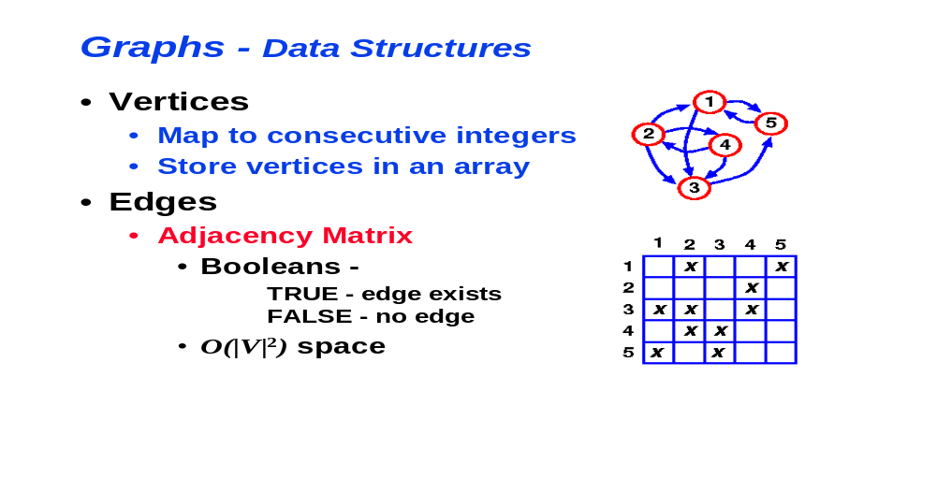
Ví dụ

Slide 14
2. Các khái niệm
Nhận xét:
  Trực quan, dễ cài đặt
  Kích thước luôn là N² dẫn đến lãng phí
  Kiểm tra các đỉnh kề của u, các cạnh liên thuộc của u cần xét tất cả các đỉnh v mà a[u,v]<>0 dẫn tới lãng phí bộ nhớ khi u là đỉnh cô lập hoặc đỉnh treo ( chỉ kề với 1 đỉnh).

Slide 15
3. Biểu diễn đồ thị trong máy tính
b) Danh sách cạnh (edge list)
Liệt kê tất cả các cạnh của đồ thị trong một danh sách, mỗi phần tử của danh sách là một cặp (u,v)
Danh sách được lưu trong bộ nhớ bằng mảng hoặc danh sách móc nối.

Slide 16
1
2
5
4
3

Slide 17
3. Biểu diễn đồ thị trong máy tính
b) Danh sách cạnh (edge list)
1 2 3 4 5 6
(1, 2)
(1, 3)
(1, 5)
(2, 3)
(3, 4)
(4, 5)
(1, 2)
(1, 3)
(1, 5)
(2, 3)
(3, 4)
(4, 5)

Slide 18
3. Biểu diễn đồ thị trong máy tính
Nhận xét
  Trong trường hợp đồ thị thưa, tiết kiệm
  Việc duyệt các cạnh dễ dàng hơn.
  Nhược điểm: khi duyệt với tất cả các đỉnh kề với v thì phải duyệt tất cả các cạnh và chọn tất cả các cạnh có chứa v
  → rất tốn thời gian, nhất là trong trường hợp ma trận dày.

Slide 19
3. Biểu diễn đồ thị trong máy tính
c) Danh sách kề (adjacency list)
Với mỗi đỉnh ta cho tương ứng một danh sách các đỉnh kề với v.

Slide 20
1
2
5
4
3

Slide 21
1 2 3 4 5 6 7 8 9 10 11 12
2
3
5
1
3
1
2
4
3
5
1
4
1 2 3 4 5

Slide 22
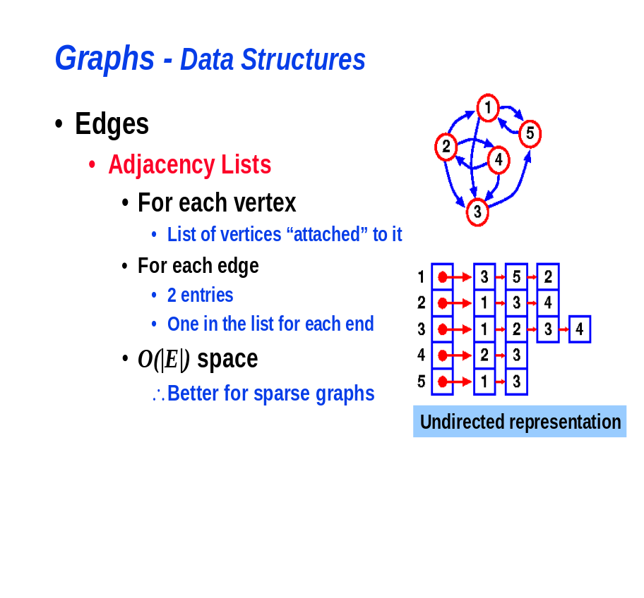
CHƯƠNG IX: ĐỒ THỊ
3. Biểu diễn đồ thị trong máy tính
c) Danh sách kề (adjacency list)
List 1:
2
3
5
List 2:
1
3
List 3:
1
2
4
List 4:
3
5
List 5:
1
4

Slide 23
Nhận xét.
  Duyệt tất cả các đỉnh kề của một đỉnh là hết sức dễ dàng.
  Khó kiểm tra (u,v) có phải là cạnh hay không.

Slide 24
4. Các thuật toán tìm kiếm trên đồ thị
Bài toán. Cho đồ thị G =<V,E>, cần duyệt tất cả các đỉnh có thể đến được từ một đỉnh xuất phát nào đó với yêu cầu là không được bỏ sót hay lặp lại bất kì một đỉnh nào.
Cần phải xây dựng các thuật toán duyệt một cách có hệ thống các đỉnh và gọi các thuật toán đó là thuật toán tìm kiếm trên đồ thị.

Slide 25
4. Các thuật toán tìm kiếm trên đồ thị
a) Tìm kiếm theo chiều sâu (Depth first search)
  Mọi đỉnh x kề với S sẽ đến được từ S.
  Với mỗi đỉnh x kề với S những đỉnh y kề với x cũng đến được từ S.

Slide 26
  Xét thủ tục đệ quy DFS(u): duyệt từ đỉnh u bằng cách thăm đỉnh u và tiếp tục quá trình duyệt DFS(v) trong đó v là đỉnh chưa thăm kề với u…

Slide 27
4. Các thuật toán tìm kiếm trên đồ thị
Ví dụ
2nd
5th
2
4
2
4
6
6
6th
1
7
1
7
8
1st
8
3
5
3
5
3rd
4th

Slide 28
4. Các thuật toán tìm kiếm trên đồ thị
  Khi tất cả các đỉnh kề của đỉnh cuối cùng của quá trình đệ quy trên đã duyệt thì quay lại xét tương tự với đỉnh sát cuối,… tiếp tục cho đến khi trỡ lại đỉnh u.

Slide 29
  Chọn một đỉnh chưa thăm và lặp lại quá trình đệ quy như trên cho đến khi tất cả các đỉnh đều đã được thăm.
  Để tránh việc chưa thăm họăc thăm nhiều hơn 1 lần ta đánh dấu đỉnh đã thăm để bước duyệt đệ quy tiếp là không thăm lại đỉnh đó nữa.

Slide 30
4. Các thuật toán tìm kiếm trên đồ thị
  Lưu lại đường đi xuất phát từ s, trong thủ tục DFS(u) trước khi gọi đệ quy DFS(v) với v là một đỉnh kề với u mà chưa đánh dấu, ta lưu lại đỉnh liền trước v trong đường đi từ u tới v bằng cách đặt Trace[v]=u (lưu lại đỉnh liền trước v trên đường đi từ s tới v). Khi kết thúc ta có đường đi từ S đến f là:
  f –p[1] = Trace(f)- p[2]= Trace[p[1]]-------s

Slide 31
4. Các thuật toán tìm kiếm trên đồ thị
a) Tìm kiếm theo chiều sâu (Depth first search)
Nhận xét:
  Thủ tục DFS sẽ được gọi <= n ( n là số đỉnh)
  Có thể có nhiều đường đi từ S đến f nhưng thuật toán DFS luôn trã về một đường đi có thứ tự từ điển nhỏ nhất.

Slide 32
4. Các thuật toán tìm kiếm trên đồ thị
  Quá trình tìm kiếm theo chiều sâu cho một cây gốc s với quan hệ cha con là: Nếu từ đỉnh u tới thăm đỉnh v ( DFS(u) gọi DFS(v)) thì u là nút cha của nút v.

Slide 33
  Sau khi hoàn tất thăm cây ta có một rừng cây.
  Cần thiết phải đánh dấu với mỗi đỉnh các số hiệu xác định đỉnh đã được thăm và số hiệu xác định tất cả các đỉnh kề của nó đều đã được thăm.
  Trong cài đặt ta sử dụng Stack để ghi thứ tự xử lí các đỉnh.

Slide 34
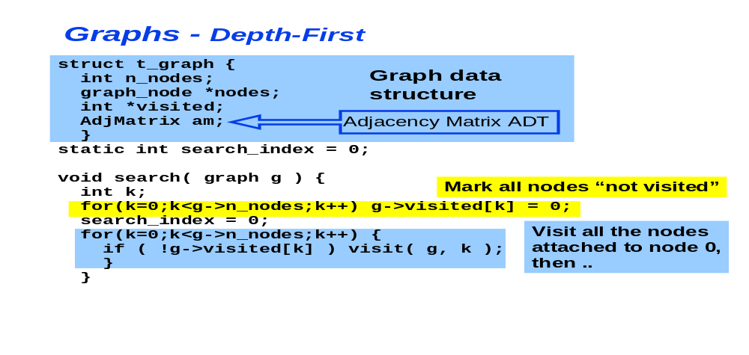
4. Các thuật toán tìm kiếm trên đồ thị
a) Tìm kiếm theo chiều sâu (Depth first search)

Slide 35
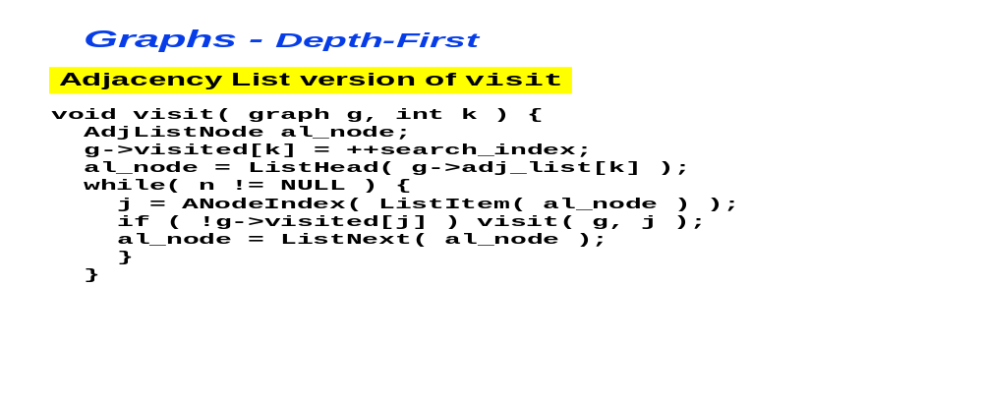

Slide 36
4. Các thuật toán tìm kiếm trên đồ thị
b) Tìm kiếm theo chiều rộng ( Breadth First)
  Đỉnh nào gần s hơn sẽ duyệt trước
  Sau khi đã duyệt xong tất cả các đỉnh liền kề của một đỉnh nào đó thì các đỉnh liền kề của đỉnh nào được duyệt trước sẽ duyệt trước.

Slide 37
  Quá trình trên sẽ chấm dứt khi không thể đến thăm đỉnh nào nữa, khi đó lại xét với một đỉnh bất kì chưa thăm và lặp lại quá trình trên cho đến khi tất cả các đỉnh đều đã được thăm.

Slide 38
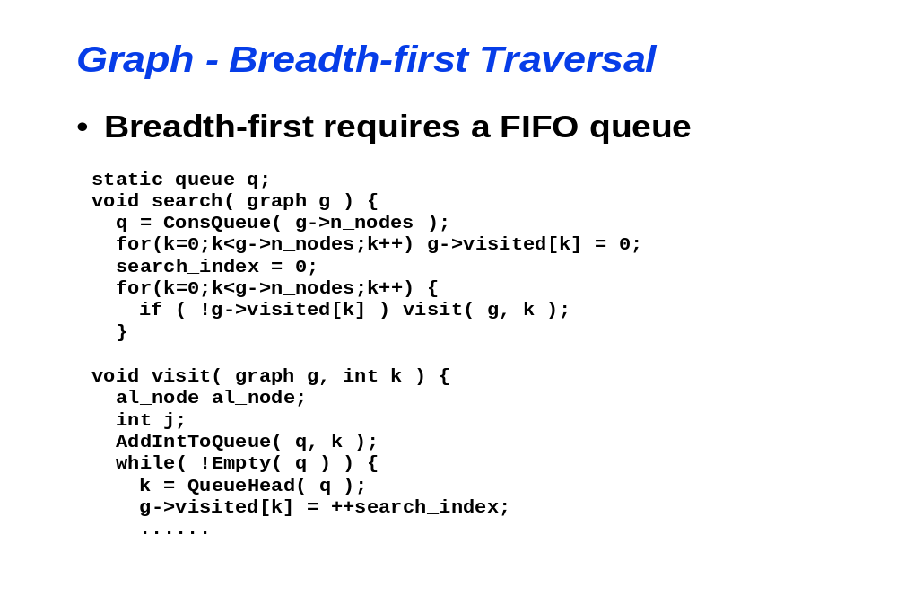
CHƯƠNG IX: ĐỒ THỊ
4. Các thuật toán tìm kiếm trên đồ thị
b) Tìm kiếm theo chiều rộng ( Breadth First)
S
x₁
x₂
…
x_{p}
u₁
u₂
…
u_{q}
Phai duyet sau x_{p}

Slide 39
2nd
4th
2
4
2
4
6
6
6th
1
7
1
7
8
8
1st
3
5
3
5
3rd
5th

Slide 40
4. Các thuật toán tìm kiếm trên đồ thị
Nhận xét
  Có thể có nhiều đường đi từ s tới f nhưng BFS luôn cho đường đi ít cạnh nhất.
  Quá trình tìm kiếm cho một cây gốc s. Quan hệ cha-con: từ đỉnh u tới thăm đỉnh v thì thì u là nút cha của v. Khi kết thúc duyệt tạo thành một rừng cây.
  Trong cài đặt thuận lợi nhất là dùng hàng đợi để lưu các đỉnh đã được thăm nhưng chưa xem xét các đỉnh kề của nó.

Slide 41
4. Các thuật toán tìm kiếm trên đồ thị
c) Đánh giá độ phức tạp thuật toán
Cách biểu diễn đồ thị có ảnh hưởng lớn đến thời gian thực hiện.
  Trong trường hợp biểu diễn bằng danh sách kề cả hai thuật toán đều có :
  O(n+m)=O(max(n,m))
  ( n, m tương ứng là số đỉnh và số cạnh của đồ thị)

Slide 42
CHƯƠNG IX: ĐỒ THỊ
4. Các thuật toán tìm kiếm trên đồ thị
  Nếu biểu diễn bằng ma trận kề thì độ phức tạp sẽ là O(n+n²)=O(n²)
  Nếu biểu diễn theo danh sách cạnh thì việc duyệt những đỉnh kề với đỉnh u thì phải duyệt qua toàn bộ danh sách cạnh, O(n.m).
Như vậy, độ phức tạp trong trường hợp biểu diễn bằng danh sách kề là tốt nhất

Slide 43
5. Bài toán tìm đường đi ngắn nhất
Ta gán mỗi cạnh đồ thị một số nào đó thì đồ thị gọi là có trọng số. Số gán đó gọi là trọng số của cạnh.
Thường biểu diễn đồ thị này bằng ma trận trọng số T
  T[i,j]= trọng số của cạnh (i,j).
  T[i,i]=0 với mọi i
  T[ij]= một số nào đó để đánh dấu là không có cạnh (i,j), ví dụ là +∞ chẳng hạn.

Slide 44
5. Bài toán tìm đường đi ngắn nhất
Bài toán: Cho một đỉnh xuất phát s, và đỉnh kết thúc f, tìm đường đi ngắn nhất từ s đến f.
Nếu không có đường đi từ s đến f thì thông báo.

Slide 45
5. Bài toán tìm đường đi ngắn nhất
a) Thuật toán E. Dijkstra
Mỗi đỉnh v gán một nhãn d[v] là đường đi ngắn nhất từ s đến v.
Bước khởi tạo
  d[s]=0 và d[v]= +∞ với mọi v <>s
  Nhãn có hai trạng thái:
    thay đổi: còn có thể tối ưu hơn
    xác định: đã đạt được tối ưu.
  Có thể dùng cách đánh dấu: free[v]= true hay false tương ứng là thay đổi hay xác định.

Slide 46
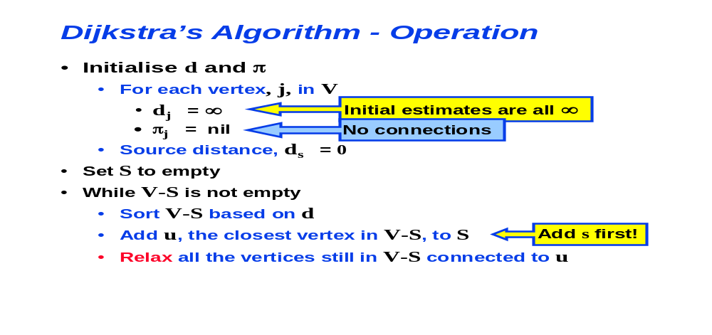
CHƯƠNG IX: ĐỒ THỊ
5. Bài toán tìm đường đi ngắn nhất

Slide 47
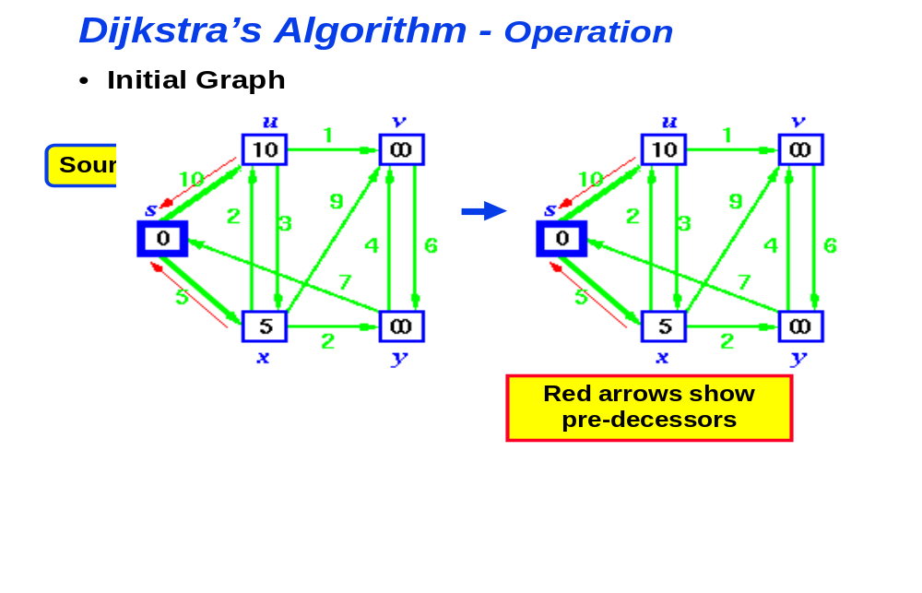
5. Bài toán tìm đường đi ngắn nhất

Slide 48
a) Thuật toán E. Dijkstra
Bước lặp
  Trong số các đỉnh thay đổi chọn đỉnh u mà d[u]= nhỏ nhất và xác định u;
  Sữa nhản tất cả các đỉnh thay đổi v và sữa theo công thức:
    d[v] = min ( d[v], d[u]+c[v,u])

Slide 49
  Bước lặp sẽ kết thúc khi f được gán nhãn xác định.
  Nếu các nhãn thay đổi đều có d[v] =+∞ thì kết luận không có đường đi từ s đến f.

Slide 50
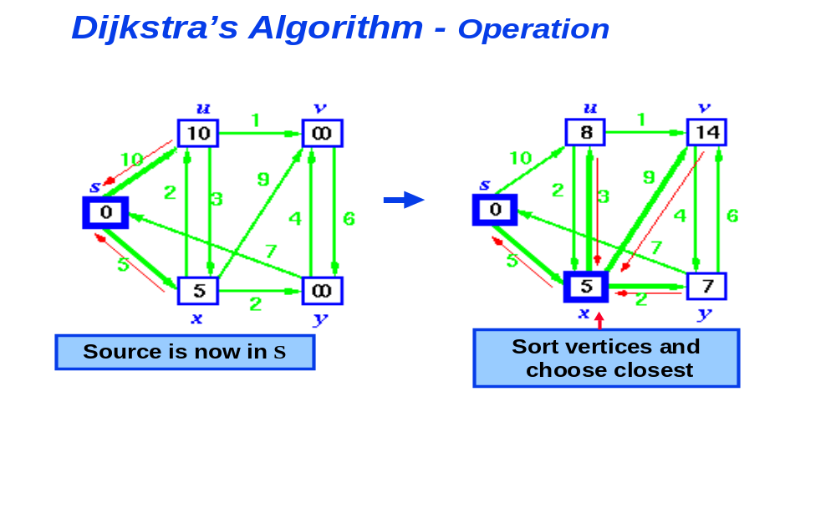

Slide 51
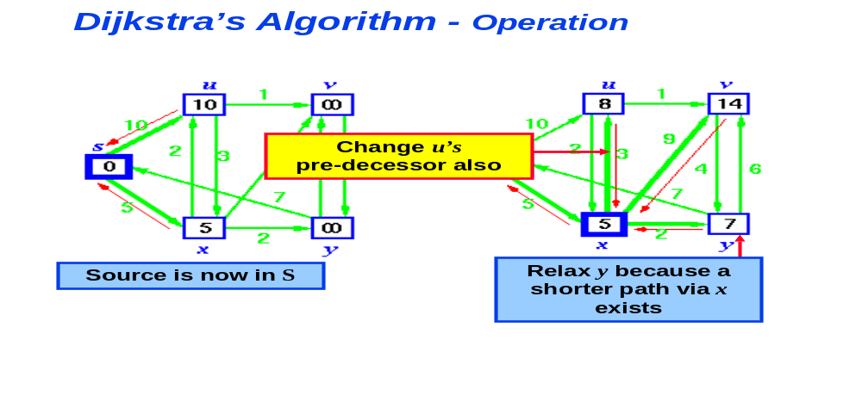
5. Bài toán tìm đường đi ngắn nhất
a) Thuật toán E. Dijkstra
Bước lặp

Slide 52
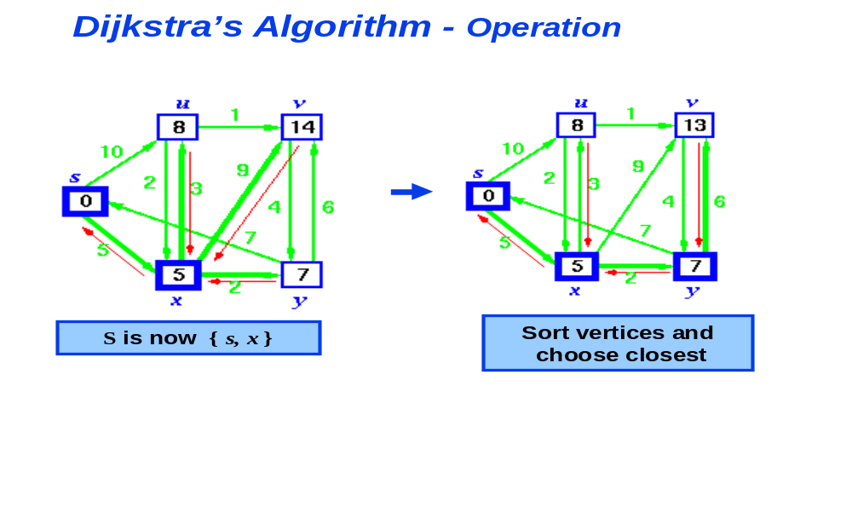

Slide 53
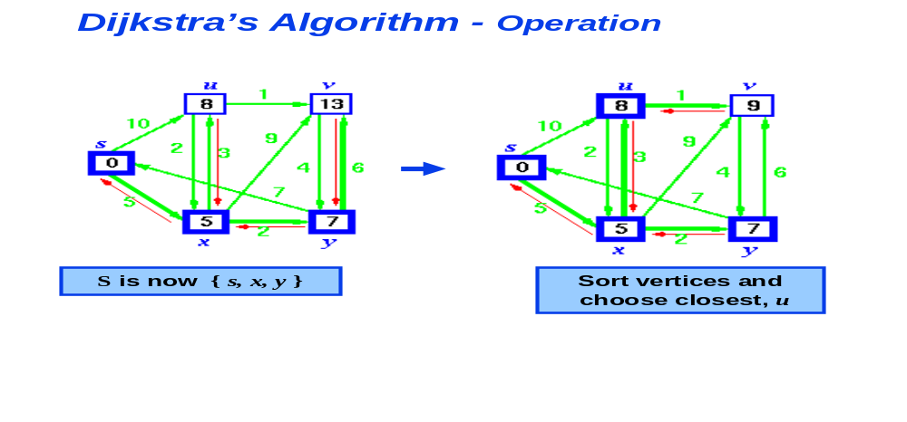
CHƯƠNG IX: ĐỒ THỊ
5. Bài toán tìm đường đi ngắn nhất
a) Thuật toán E. Dijkstra
Bước lặp

Slide 54
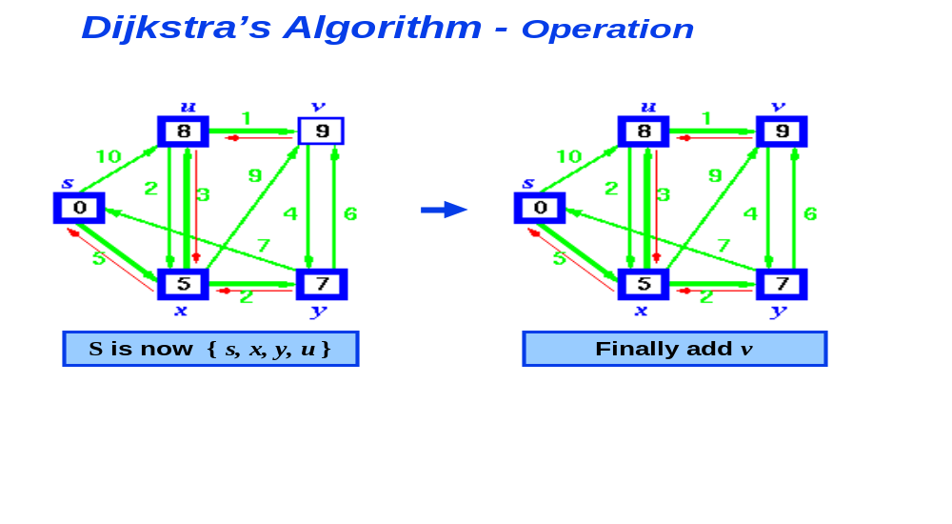

Slide 55
  Bước lặp sẽ kết thúc khi f được gán nhãn xác định.
  Nếu các nhãn thay đổi đều có d[v] =+∞ thì kết luận không có đường đi từ s đến f.

Slide 56
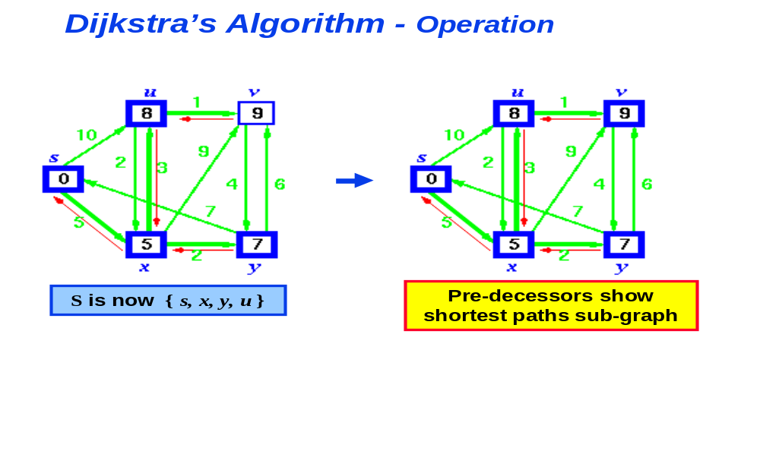

Slide 57
5. Bài toán tìm đường đi ngắn nhất
a) Thuật toán E. Dijkstra
Bước kết hợp
  Lấy vết lưu trong quá trình sữa nhãn cho đường đi ngắn nhất tìm được hoặc thông báo không tồn tại đường đi (d[f]= +∞).

Slide 58
5. Bài toán tìm đường đi ngắn nhất
a) Thuật toán E. Dijkstra
Độ phức tạp thuật toán
  Dùng không quá (n-1) bước lặp.
  Có thể xác định một đỉnh không thuộc D tại bước k dùng không quá n-1 phép so sánh
  Kết luận độ phức tạp thuật toán là O(n²)

Slide 59
5. Bài toán tìm đường đi ngắn nhất
b) Thuật toán Floyd
Cho đồ thị có hướng , có trọng số với n đỉnh và m cạnh. Hãy tìm tất cả d(u,v) là khoảng cách ngắn nhất từ u đến v với mọi cặp đỉnh (u,v).

Slide 60
5. Bài toán tìm đường đi ngắn nhất
  Từ ma trận trọng số TS tính lại các ts(u,v) thành độ dài ngắn nhất từ u tới v.
  Với mọi đỉnh k của đồ thị được xét theo thứ tự từ 1 tới n, xét mọi cặp u,v.
  Cực tiểu hóa ts(u,v) theo công thức:
  Ts(u,v)= min {ts (u,v), ts(u,k) +ts (k,v)}

Slide 61
5. Bài toán tìm đường đi ngắn nhất
  Giả thiết ta đã xây dựng ts_{k-1} (u,v) khi đó
  ts_{k} (u,v) được xác định:
  Nếu đường đi ngắn nhất u tới v chỉ đi qua các đỉnh trung gian thuộc tập 1,2,…,k mà:
    Không đi qua đỉnh k ( chỉ đi qua các đỉnh trung gian thuộc tập 1,2,…k-1) thi:
    ts_{k} (u,v) = ts_{k-1} (u,v)

Slide 62
Có đi qua đỉnh k thì đường đi đó sẽ nối hai đường đi từ u đến k và từ k đến v mà hai đường đi sau chỉ chứa các đỉnh thuộc tập 1,2,…k-1:
Ts_{k}(u,v)=Ts_{k-1}(u,k) + Ts_{k-1} (k,v)

Slide 63
5. Bài toán tìm đường đi ngắn nhất
Nhận xét
  Dựa trên nguyên lí tối ưu; nếu đỉnh k nằm trên đường đi ngắn nhất từ i đến j thì các đoạn đường từ i tới k và từ k tới j là ngắn nhất.
  Việc cài đặt thuật toán Floyd rất dễ dàng ( 03 vòng For lồng nhau).
  Do cách biểu diễn bằng ma trận kề nên khi n đủ lớn thì sẽ gặp khó khăn về không gian nhớ.
  Độ phức tạp thuật toán là O(n³).

Slide 64
6. Bài toán cây khung
Định nghĩa
Cho đồ thị G=<V,E> là đồ thị vô hướng, cây T=<V,F> trong đó F là tập con của E. Khi đó T gọi là cây khung của G.
Có nhận xét, với đồ thị vô hướng liên thông có thể có nhiều cây khung.

Slide 65
G
T₁
T₂
T₃

Slide 66
CHƯƠNG IX: ĐỒ THỊ
6. Bài toán cây khung
a) Thuật toán hợp nhất
  Mỗi đỉnh đồ thị coi là một cây.
  Nếu có cạnh nối hai cây khác nhau thì bổ sung cạnh đó vào cây cho đến khi đủ n-1 cạnh là được.

Slide 67
b) Thuật toán áp dụng DFS và DBS
  Cả hai thuật toán đều duyệt mỗi đỉnh đúng một lần và nếu ta ghi dấu vết đi qua các cạnh nào thì bổ sung các cạnh đi qua đó là có được cây khung.

Slide 68
1
1
2
3
2
3
4
5
6
7
4
5
6
7
8
9
10
11
8
9
10
11

Slide 69
6. Bài toán cây khung
c) Thuật toán J.Kruskal
Trọng số của một cây là tổng trọng số tất cả các trọng số các cạnh của cây đó. Cây khung có trọng số nhỏ nhất gọi là cây khung nhỏ nhất.
  Bước 1. Khởi tạo n cây ,mỗi cây là 1 đỉnh.
  Bước 2. Xét tất cả các cạnh từ trọng số nhỏ nhất đến lớn nhất. Nếu thêm cạnh đó vào mà không tạo thành chu trình thì thêm cạnh đó vào cây.
  Bước 3. Lặp lại bước 2 cho đến khi đủ n-1 cạnh hoặc khi kết nạp thêm cạnh mới vào đều dẫn đến là luôn có chu trình, đồ thị không liên thông, không tồn tại cây khung.

Slide 70
Nhận xét
  Khi cài đặt cần sắp xếp danh sách cạnh theo thứ tự không giảm của trọng số.
  Muốn thêm một cạnh (u,v) vào cây để không thành chu trình thì cạnh (u,v) phải nối hai cây khác nhau ( nếu cả u và v đều thuộc cùng một cây thì sẽ tạo thành chu trình). Như vậy ban đầu có n cây sau mỗi bước hợp nhất hai cây thành một cây.
  Độ phức tạp phụ thuộc vào thuật toán sắp xếp danh sách cạnh, ví dụ sử dụng Heapsort có độ phức tạp là O(mlgn).

Slide 71
6. Bài toán cây khung
d) Thuật toán R. Prim
Xét một cây T trong đồ thị G và một đỉnh v, gọi khoảng cách ngắn nhất từ v tới T là trọng số nhỏ nhất trong số các cạnh nối v với T: d[v] = min{ ts[u,v] với mọi u thuộc T}

Slide 72
  Bước 1. Khởi tạo T chỉ gồm một đỉnh.
  Bước 2. Chọn đỉnh gần T nhất và kết nạp đỉnh đó và cạnh có khoảng cách ngắn nhất vào T.
  Bước 3. Lặp lại bước 2 cho đến khi hoặc cây T là cây đã có đủ n đỉnh hoặc là các đỉnh còn lại có khoảng cách đến T đều là vô cùng. Trường hợp này xẩy ra khi đồ thị không liên thông.

Slide 73
Nhận xét
  Độ phức tạp thuật toán R Prim là O(n²)
  Có thể kết hợp thuật toán R. Prim với việc sử dụng cấu trúc Heap, khi đó độ phức tạp là O( (m+n)lgn)
  Khi đồ thị dày thì nên dùng thuật toán R. Prim

Slide 74
7. Tính liên thông của đồ thị
Định nghĩa
Đồ thị G=<V,E> gọi là liên thông nếu tồn tại đường đi giữa hai đỉnh bất kì của G. Nếu đồ thị không liên thông thì nó sẽ là hợp của hai hay nhiều đồ thị con liên thông. Các đồ thị con từng đôi một rời nhau và gọi là thành phần liên thông.

Slide 75
G₁
G₂
G₃

Slide 76
7. Tính liên thông của đồ thị
Định nghĩa
Một đồ thị đầy đủ với n đỉnh là một đồ thị vô hướng mà giữa hai đỉnh bất kì của nó đều có cạnh nối.
Từ đồ thị G người ta xây dựng đồ thị G’=<V,E’> với E’ được xác định: giữa hai đỉnh u và v có cạnh nối khi và chỉ khi giữa u và v trong G có đường đi. G’ gọi là bao đóng của G.

Slide 77
Nhận xét:
  Một đồ thị đầy đủ là liên thông.
  Một đơn đồ thị vô hướng là liên thông nếu và chỉ nếu bao đóng của nó là đồ thị đầy đủ
  Một đơn đồ thị vô hướng có k thành phần liên thông nếu và chỉ nếu bao đóng của nó có k thành phần đầy đủ.

Slide 78
Thuật toán Warshall (1959)
  Với đồ thị vô hướng G, với mọi đỉnh k xét theo thứ tự từ 1 đến n, với tất cả các cặp đỉnh (u,v) nếu có tồn tại cạnh nối (u,k) và cạnh nối (k,v) thì ta tự nối thêm cạnh (u,v) nếu chưa có.

Slide 79
CHƯƠNG X: CÁC KỸ THUẬT THIẾT KẾ THUẬT TOÁN
1. Phương pháp duyệt
2. Phương pháp ăn tham
3. Chia để trị và đệ quy
4. Quy hoạch động

Slide 80
CHƯƠNG X:
CÁC KỸ THUẬT THIẾT KẾ THUẬT TOÁN
1. Phương pháp duyệt
a) Duyệt tuyến tính
Tư tưởng chính của duyệt tuyến tính là “vét cạn” một cách có hệ thống tất cả các khả năng có thể xẩy ra.

Slide 81
Duyệt toàn bộ
Phương pháp rất cơ bản, thường dùng trong cuộc sống hàng ngày.
Cho phép tìm ra một nghiệm hoặc tất cả các nghiệm ( nếu có).
Ví dụ thuật toán tìm kiếm tuần tự ta đã sử dụng duyệt lần lượt từ số hạng thứ nhất cho đến số hạng sau cùng.

Slide 82
b) Phương pháp mắt lưới
Ví dụ: cho phương trình y=f(x) liên tục trong đoạn [a,b], cần tìm x trong đoan [a,b] sao cho f(x)=0.
Cách giải: Chia đoạn [a,b] thành n đoạn bằng nhau có kích thước epx đủ nhỏ để f(x)=0 với mọi x mà |x-x0| < epx
Nếu trong đoạn [x_{i},x_{i+1}] có nghiệm thì f(x_{i})*f(x_{i+1}) < 0, từ đó x =(x_{i} + x_{i+1} )/2 sẽ là nghiệm của phương trình.

Slide 83
c) Duyệt phi tuyến
Tư tưởng chính là từng bước một tìm các khả năng có thể để xây dựng theo kiểu kiến thiết các thành phần của nghiệm theo cách “ thử sai”.

Slide 84
Tám con hậu
Bài toán tám con hậu
Cần đặt tám con hậu trên bàn cờ Quốc tế sao cho chúng không thể ăn nhau được ( không có quá 1 con hậu trên mỗi dòng, mỗi cột, mỗi đường chéo).

Slide 85
Tám con hậu
Các con hậu được đánh số thứ tự từ 1 đến 8. Con hậu i đứng ở hàng thứ i và cột thứ c_{i} (1<=c_{i}<=8).
Cần xác định các giá trị của c₁,c₂,…,c₈ từ tập {1,2,..,8} sao cho: c_{i}<>c_{j} và các ô ( i, c_{i}) và (j,c_{j}) không nằm trên cùng một đường chéo.
Các giá trị có thể tạo thành nghiệm thành phần tạo thành tập khả năng ( ví dụ tập {1,2,..8})

Slide 86
Tám con hậu
Đây là một bài toán cổ điển có từ thế kĩ 18 mà các nhà toán học rất quan tâm cả hai khía cạnh: chỉ ra một cách xếp các con hậu và có bao nhiêu cách xếp hậu khác nhau.

Slide 87
Tám con Hậu
Giả sử đã chọn được c₁,c₂,…,c_{i-1}
Từ điều kiện của bài toán ta chọn các khả năng cho c_{i}. Phạm vi chọn các khả năng phụ thuộc vào c₁,c₂,…,c_{i-1} đã chọn trước đó.Nghiệm thành phần cần “thư-̉ sai” để mở rộng, lặp lại quá trình đó cho đến khi xây dựng xong nghiệm.

Slide 88
Tám con hậu
Nếu không chọn được khả năng cho c_{i} ( đã thử hết với tất cả các khả năng nhưng vẫn không thành công thì phải “ quay lui” xây dựng lại c_{i-1} bằng cách “thử-sai với các khả năng còn lại.
Nếu tất cả các khả năng của c_{i-1} đã thử hết mà không chọn được c_{i} thì phải xây dựng lại c_{i-2} ...
Quá trình trên được lặp lại cho đến khi hoặc xây dựng đủ n nghiệm thành phần hoặc bài toán trên thực tế không có nghiệm.

Slide 89
Tám con hậu
c1 c2 c3 c4 c5 c6 c7 c8
 |  |  | x
 | x
 |  |  |  |  |  | x
 |  | x
 |  |  |  |  | x
 |  |  |  |  |  |  | x
 |  |  |  | x
x

Slide 90
Nhận xét
Thực chất là ta đã chia bài toán thành các bài toán thành phần và mô tả dưới dạng đệ quy.
Do sự bùng nổ các phép toán (dạng cây) nên tùy điều kiện bài toán thường phải tìm cách phát hiện các điều có thể biết trước mà không cần thử sai để giảm bớt sự bùng nỗ phép toán.

Slide 91
Nhận xét
Ví dụ, ở mỗi hàng có thể xem đều có 8 khả năng để đặt hậu. Tuy nhiên ở mỗi hàng, không cần thiết phải đặt hậu ở các cột mà tại đó đã có con hậu trên hàng nào đó trước đó. Do vậy, khi xét hàng i thì chỉ có (8-i+1) khả năng có thể lựa chọn để thử –sai mà thôi.

Slide 92
Nhận xét
Nếu yêu cầu chỉ cần tìm ra một nghiệm của bài toán thì không nhất thiết phải “ duyệt toàn bộ” các khả năng. Việc làm đó chỉ xẩy ra khi đòi hỏi phải đưa ra tất cả các nghiệm hoặc khi để khẳng định bài toán không có nghiệm

Slide 93
CHƯƠNG X:
CÁC KỸ THUẬT THIẾT KẾ THUẬT TOÁN
2. Phương pháp tham ăn
Thường dùng để giải các bài toán tối ưu theo nghĩa tốt nhất có thể được mà do kích thước dữ liệu quá lớn không giải quyết bằng phương pháp duyệt toàn bộ được.
  Độ phức tạp của nhiều bài toán tối ưu nói chung là hàm mũ.
  Yêu cầu tối ưu đôi khi không phải là ưu tiên bắt buộc mà yêu cầu chỉ cần có nghiệm gần tối ưu chấp nhận được.

Slide 94
Ăn tham
Ví dụ, cần chọn B tập con của tập A mà các phần tử tập B thỏa mãn một số tính chất nào đó. Tập con B như vậy được gọi là nghiệm chấp nhận được.
Gắn với các nghiệm chấp nhận là một hàm mục tiêu. Nghiệm tối ưu là nghiệm chấp nhận có giá trị hàm mục tiêu tốt nhất.

Slide 95
Ăn tham
Xây dựng tập B bằng kiến thiết, khởi tạo B là một tập rỗng. Tại mỗi bước, chọn một phần tử “hợp lí nhất” của tập A để kết nạp vào tập B và loại phần tử đó ra khỏi tập A.
Lựa chọn dựa trên tiêu chí cho trước. Việc mở rộng B sẽ kết thúc khi thêm một phần tử mới vào B thì nó không còn thỏa mãn tiêu chí nữa.

Slide 96
Ăn tham
Có hai vấn đề giải quyết:
  Xây dựng cách chọn theo kiễu ăn tham.
  Xây dựng cấu trúc tối ưu

Slide 97
CHƯƠNG X:
CÁC KỸ THUẬT THIẾT KẾ THUẬT TOÁN
2. Phương pháp tham ăn
Bài toán xử lí công việc
Cho CV={1,2,…N}. là tập N công việc cần sử dụng tài nguyên, mà tại mỗi thời điểm chỉ phục vụ cho một công việc. Giả thiết, công việc i có thời gian bắt đầu s_{i} và kết thúc là f_{i} và thỏa mãn s_{i} <= f_{i}. Thời gian thực hiện công việc là nữa khoảng thời gian [s_{i}, f_{i}) và giả thiết hoặc s_{i}=>f_{j} hoặc s_{j}>=f_{j}.

Slide 98
Yêu cầu là chọn công việc đưa vào sử dụng sao cho càng nhiều công việc càng tốt.
Không mất tính tổng quát ta giả thiết f₁<=f₂<=…<=f_{n}

Slide 99
2. Phương pháp tham ăn
Bài toán xử lí công việc
(i) Xây dựng lựa chọn theo kiễu ăn tham.
  Tại mỗi thời điểm đang xét, chọn cái tốt. Vì f₁ là nhỏ nhất ( việc một kết thúc sớm nhất) nên ta chọn CV1 đưa vào thực hiện trước tiên.
  Việc lựa chọn bây giờ cũng tương tự như bài toán xuất phát nhưng chỉ lựa chọn trong số (n-1) công việc còn lại.

Slide 100
Ăn tham
(ii) Xây dựng cấu trúc tối ưu.
  Nghiệm tối ưu của bài toán chứa nghiệm tối ưu của bài toán con.
  Thuật toán:
    Bước 1. CV:=[1];
    Bước 2. j:=1; i:=1;
    Bước 3 Nếu i> N đưa ra CV và kết thúc;
    Bước 4. i:=i+1;
    Bước 5. Nếu si >= fj thì { CV:= CV+[i]; j:=i}
    Bước 6. Quay lại bước 3.

Slide 101
CHƯƠNG X:
CÁC KỸ THUẬT THIẾT KẾ THUẬT TOÁN
2. Phương pháp tham ăn
Bài toán xử lí công việc
i
s_{i}
f_{i}
0
1
2
3
4
5
6
7
8
9
10
11
12
13
14
1*
1
4
x
x
x
2
3
5
3
0
6
4*
5
7
x
x
5
3
8
6
5
9
7
6
10
8*
8
11
x
x
x
9
8
12
10
2
12
11*
12
14
x
x

Slide 102
2. Phương pháp tham ăn
Nhận xét
  Nghiệm của bài toán nói chung không cho nghiệm tối ưu toàn cục. Tuy nhiên cũng không ít trường hợp nó cho nghiệm tối ưu.
  Một số trường hợp người ta tìm cách xây dựng lựa chọn ăn tham khác nhau. Với mỗi cách cho một nghiệm tối ưu gần đúng. Trong số các nghiệm tìm được đó chọn nghiệm tốt nhất.

Slide 103
3. Chia để trị và đệ quy
Giới thiệu
Có thể hiểu chiến lược Chia-Để- Trị một cách đại thể như sau:
  Chia: Chia bài toán xuất phát, phức tạp, có kích thước Input lớn thành các bài toán con tương tự nhưng có kích thước Input nhỏ hơn.

Slide 104
Chia-Để- Trị
  Trị: Giải các bài toán con bằng đệ quy. Các bước Chia- Trị được lặp lại cho đến khi bài toán con hoặc là có lời giải hiển nhiên hoặc dẽ dàng nhận đươc lời giải.
  Kết hợp nghiệm (combaine): Nghiệm các bài toán con được kết hợp để cho nghiệm bài toán con lớn hơn và cuối cùng cho nghiệm của bài toán xuất phát.

Slide 105
3. Chia để trị và đệ quy
Nhận xét
  Sử dụng công cụ đệ quy:
    rất chặt chẽ, dễ cài đặt
    Thường đòi hỏi khối lượng tính toán rất lớn.
  Quá trình thực hiện Chia- Để trị diễn ra theo hai bước:

Slide 106
Chia-Để- Trị
    Bước chia để trị là đi “ từ trên xuống”( Top-Down) để xác định lời gọi đệ quy.
    Bước kết hợp nghiệm thì đi từ dưới lên ( Bottom-up), tại bước này thực hiện các tính toán và kết hợp nghiệm cho bài toán lớn hơn. Do nghiệm các bài toán con không được lưu trữ nên các bước sau, khi cần sử dụng thì phải tính lại.

Slide 107
CHƯƠNG X:
CÁC KỸ THUẬT THIẾT KẾ THUẬT TOÁN
4. Quy hoạch động
a) Định nghĩa
Phương pháp quy hoạch động thường dùng để giải các bài toán tối ưu có bản chất đệ quy
Trong QHĐ khi không biết phải giải bài toán con nào ta sẽ giải tất cả các bài toán con và lưu trữ lại tất cả các nghiệm của các bài toán con này và khi gặp lại thì không cần phải giải lại mà chỉ cần sử dụng các nghiệm đã được lưu trữ.

Slide 108
Quy hoạch động
Bài toán có thõa mãn các yêu cầu:
  Bài toán phải phân rã thành nhiều bài toán con mà sự kết hợp lời giải các bài toán con đó phải cho lời giải của bài toán lớn.
  QHĐ cần có bộ nhớ để lưu trữ nên phải xem ta có đủ tài nguyên hay không.
  Quá trình từ bài toán cơ sở tìm ra lời giải bài toán xuất phát phải qua hữu hạn bước.

Slide 109
4. Quy hoạch động
b) Thuật ngữ
Công thức kết hợp nghiệm các bài toán con để có nghiệm của bài toán lớn hơn gọi là công thức truy hồi của QHĐ.
Tập các bài toán nhỏ nhất có lời giải hiển nhiên để từ đó giải các bài toán lớn hơn gọi là cơ sở của QHĐ.
Không gian dùng để lưu trữ nghiệm các bài toán con dùng đề tính nghiệm bài toán lớn hơn gọi là bảng phương án của QHĐ.

Slide 110
4. Quy hoạch động
c) Thuật toán QHĐ
Bước 1: Lưu nghiệm của các bài toán cơ sở vào các vị trí tương ứng trong bảng phương án.
Bước 2: Dùng công thức truy hồi, dựa vào nghiệm các bài toán con đã lưu trong bảng phương án để tính nghiệm bài toán lớn hơn và lưu kết quả vào vị trí tương ứng trong bảng phương án. Tiếp tục quá trình đó cho đến khi bảng phương án được tính xong hoàn toàn.
Bước 3: Dựa vào bảng phương án, truy vết để tìm ra nghiệm tối ưu.

Slide 111
Ví dụ
d) Một số ví dụ
Dãy con đơn điệu tăng dài nhất
Cho A là dãy số nguyên a₁,a₂,….a_{n}. Một dãy con của A là một cách chọn trong A một số phần tử giữ nguyên thứ tự.
Nhận xét . Số lượng dãy con là 2^{n}.
Yêu cầu. Tìm dãy con đơn điệu tăng của A có độ dài lớn nhất.
Kết luận: Độ dài xâu con dài nhất là 7 và bao gồm các phần tử thứ
2,3,4,7,8,9,10 nghĩa là dãy con 2,3,4,5,6,7,8

Slide 112
Ví dụ
Ta sẽ giải bài toán này bằng QHĐ.
- Bổ sung vào dãy 02 phần tử là a[0]= -∞ và a[n+1]=+ ∞
- Khi đó dãy con dài nhất chắc chắn bắt đầu từ a[0] và kết thúc tại a[n+1]
- Với mọi I 0<=i<=n+1 ta tính độ dài L[i] - độ dài dãy con dài nhất bắt đầu từ a[i].

Slide 113
Ví dụ
(i) Cơ sở QHĐ.
Rõ ràng L[n+1]=1

Slide 114
Ví dụ
(ii) Bảng phương án. Gồm n+2 phần tử để lưu các kết quả tính độ dài dài nhât của tất cả các vị trí, đầu tiên ghi giá trị 1 vào phần tử cuối cùng của mảng L.

Slide 115
iii) Công thức truy hồi
Giả sử i bắt đầu từ n giảm mỗi lần 1 cho đến khi i=0. Cần tính L[i] khi đã biết L[i+1],..,L[n+1].
Dãy con dài nhất từ vị trí a[i] được thành lập bằng cách ghép thêm a[i] vào đầu một trong số dãy con dài nhất bắt đầu từ vị trí a[j] đứng sau a[i].

Slide 116
Ví dụ
Dãy nào sẽ được chọn? Rõ ràng là chỉ ghép a[i] vào dãy con bắt đầu từ a[j] mà a[j] >a[i] và phải chọn dãy con dài nhất.
L[i] được tính: Xét tất cả chỉ số j trong khoảng từ i+1 đến n+1 mà a[j] >a[i] , chọn ra chỉ số jmax có L[jmax] dài nhất
Đặt L[i] = L[jmax] +1

Slide 117
QHĐ
(iV) Truy vết
-Mỗi lần khi gán L[i] = L[jmax] +1ta đặt T[i] =jmax để chỉ rằng dãy con dài nhất bắt đầu từ a[i] có phần tử thứ 2 là a[jmax].
- Sau khi tính xong bảng phương án L và bảng ghi vết T, dãy sẽ bắt đầu từ T[0] – là phần tử đầu tiên được chọn.
T[T[0]] là phần tử thứ 2,….

Slide 118
Ví dụ
I | 0 | 1 | 2 | 3 | 4 | 5 | 6 | 7 | 8 | 9 | 10 | 11
A[i] | - ∞ | 5 | 2 | 3 | 4 | 9 | 10 | 5 | 6 | 7 | 8 | +∞
L[i] | 9 | 5 | 8 | 7 | 6 | 3 | 2 | 5 | 4 | 3 | 2 | 1
T[i] | 2 | 8 | 3* | 4* | 7* | 6 | 11 | 8* | 9* | 10* | 11

